Slide 1
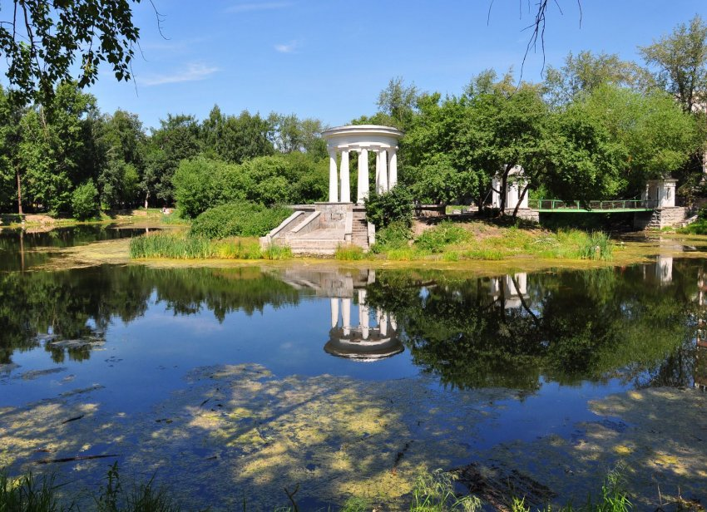
Муниципальное дошкольное бюджетное образовательное учреждение - детский сад № 186
г. Екатеринбурга
«Достопримечательности
Железнодорожного
района
города Екатеринбурга»
2017-2018 г.

Slide 2
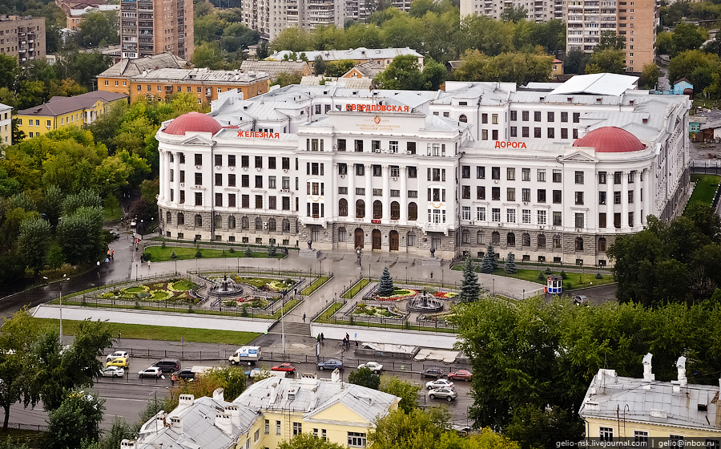
Здание Управления Свердловской железной дороги
Памятник архитектуры Екатеринбурга, расположенный по адресу ул. Челюскинцев, 11^{[1]}.
Здание спроектировано архитектором К. Т. Бабыкиным. Построено в 1925—1928 годах.

Slide 3
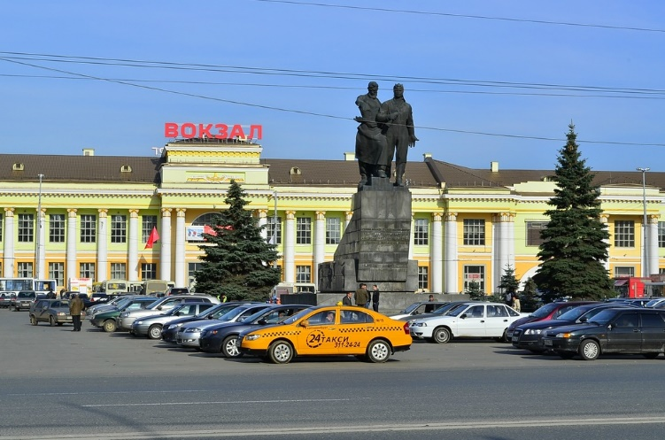
Вокзал
Построен в 1910-1912 годах екатеринбургским архитектором К. Т. Бабыкиным.

Slide 4
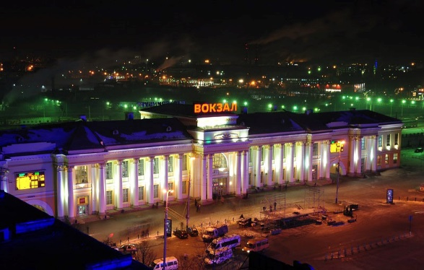

Slide 5
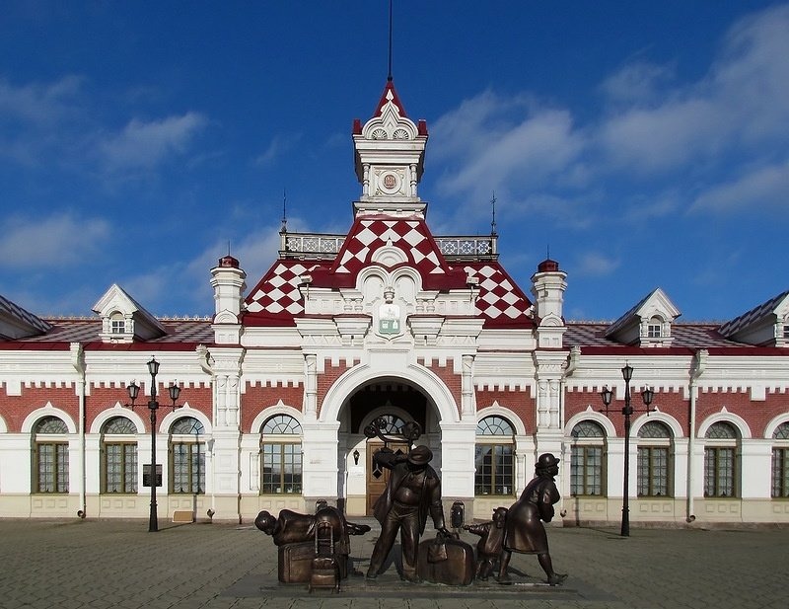
Здание вокзала построено по проекту архитектора П. П. Шрейбера в 1878 году.
Благодаря реконструкции здание было превращено в музей истории, науки и техники Свердловской железной дороги^{[3}
ул. Вокзальная, д. 14.
Старый вокзал

Slide 6
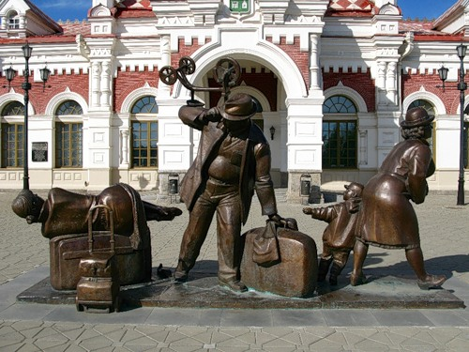
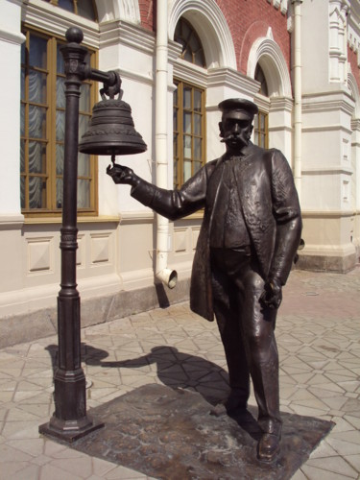
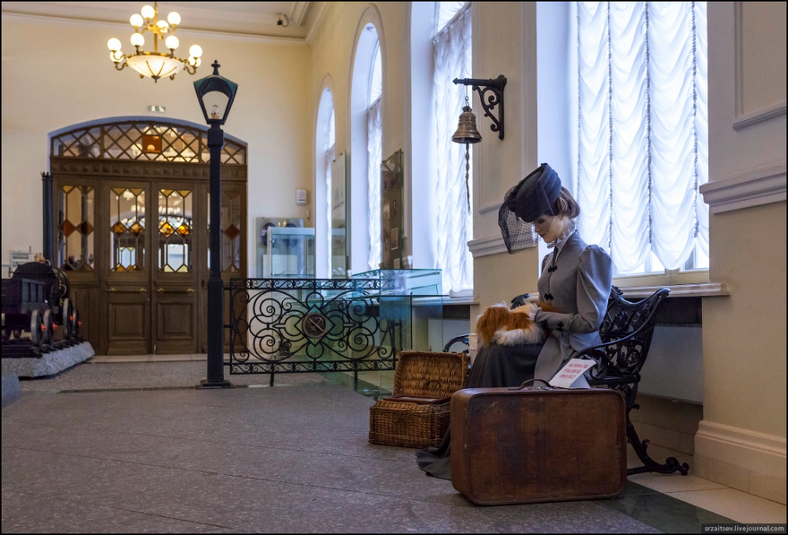
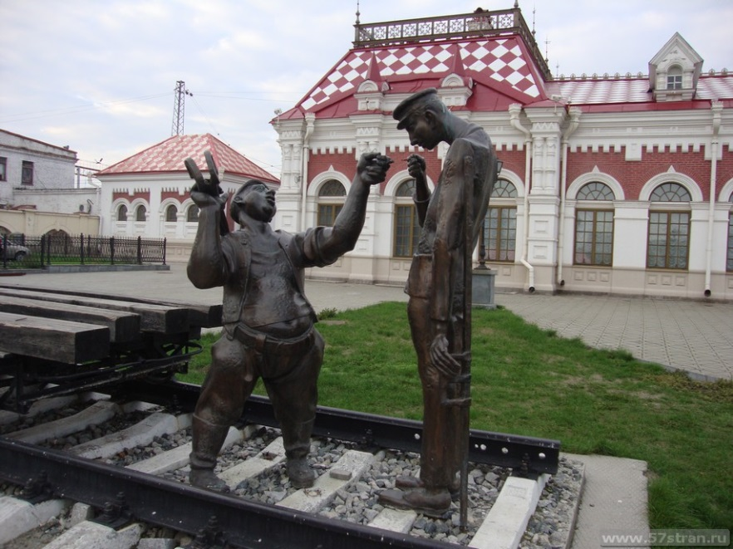
Музей истории.
науки и техники
Свердловской
железной дороги

Slide 7
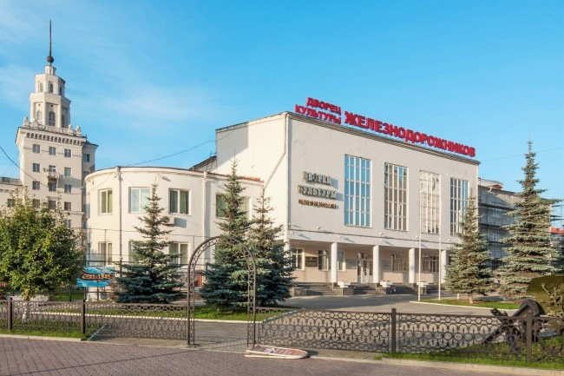
Дворец культуры железнодорожников
Улица Свердлова, 35
Построен в 1934 году архитектор К.Т.Бобыкин

Slide 8
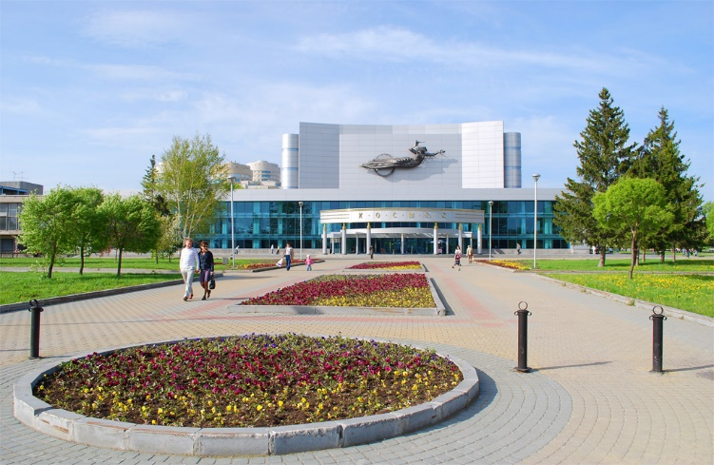
Киноконцертный театр Космос
Памятник архитектуры.
Построен в 1967 году Архитекторы — Г. И. Белянкин, Н. Н. Надёжин,
ул.Дзержинского, 2

Slide 9
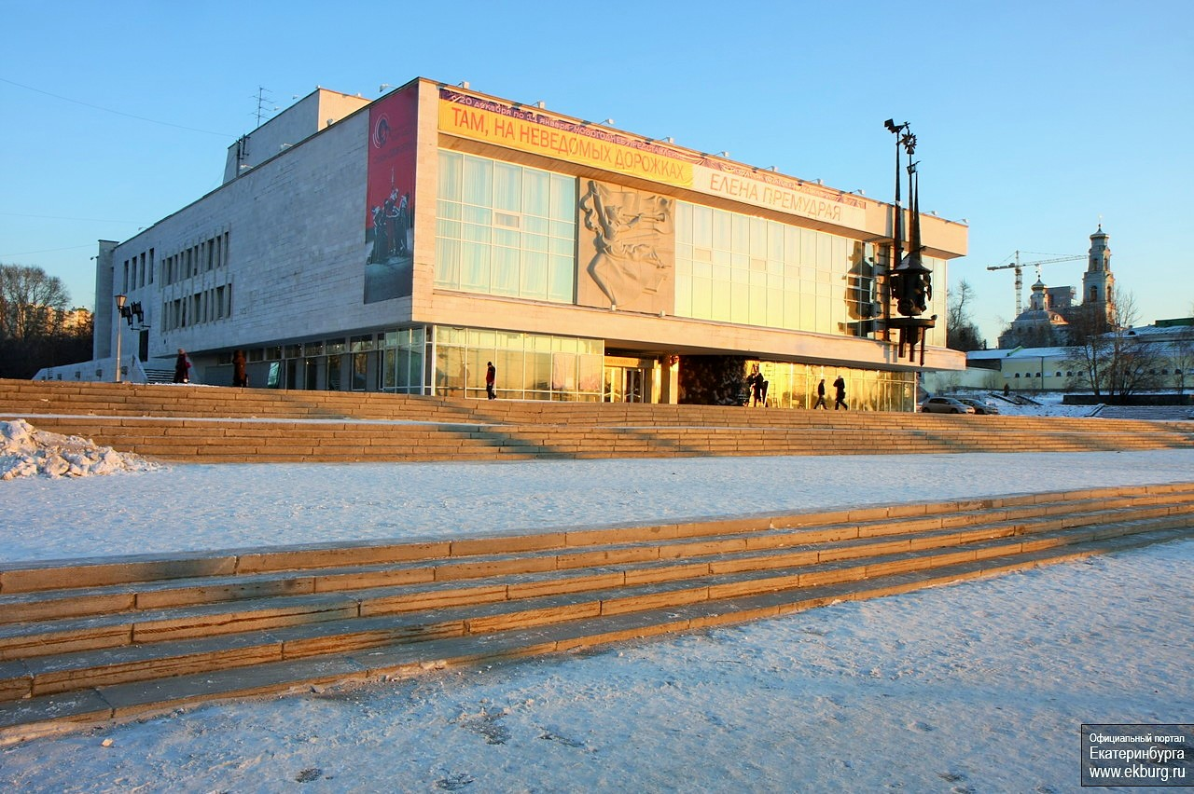
Театр юного зрителя
Построен в 1977 году. Архитектор Я.А.Камкин.
Улица Карла Либкнехта 48.

Slide 10
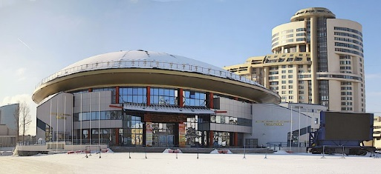
Дворец игровых видов спорта «Уралочка»
Построен в 2003г.
Улица Еремина.10

Slide 11
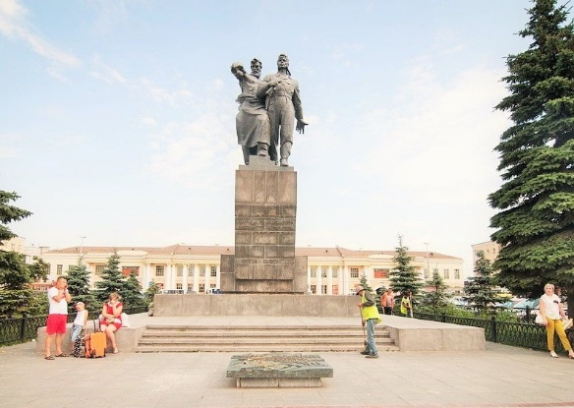
Памятник воинам Уральского добровольческого танкового корпуса
Привокзальная площадь
Открыт в 1962 году.
Скульпторами памятника являются В. М. Друзин и П. А. Сажин.

Slide 12
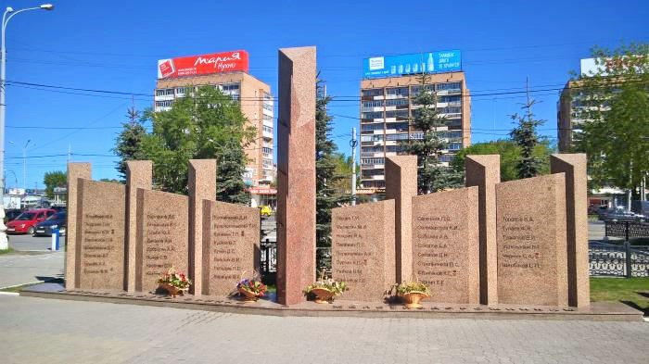
Мемориал
«Вечная память воинам железнодорожникам»
Улица Свердлова, 35

Slide 13
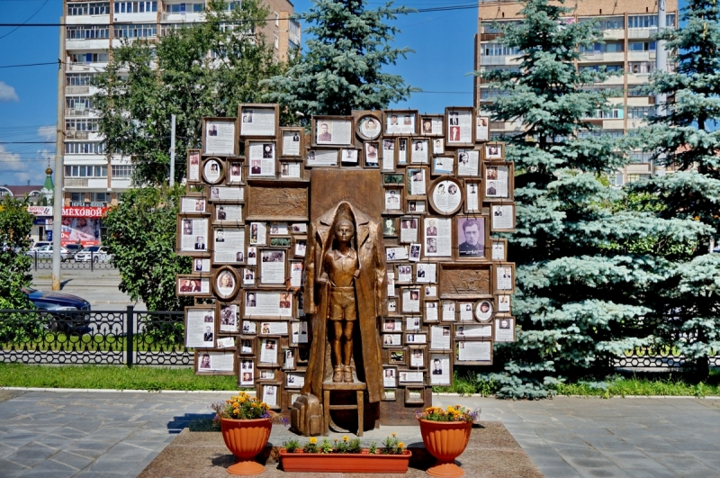
Скульптурная композиция
"С чего начинается Родина".
Открыт в 2015 году.
Скульпторами памятника является
С. Титлинов

Slide 14
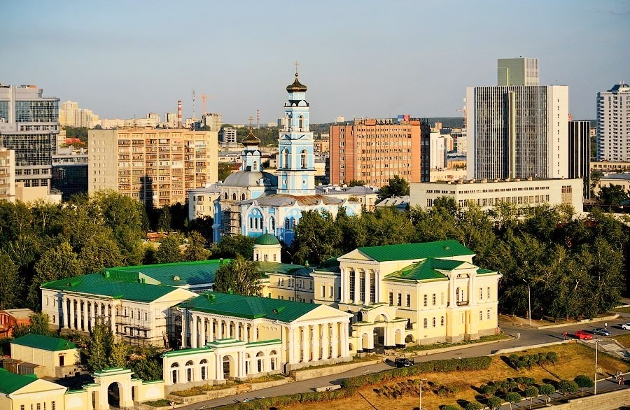
Усадьба Расторгуевых — Харитоновых
В строительстве принимал участие архитектор М. П. Малахов, 1824г.
Улица К.Либкнехта

Slide 15
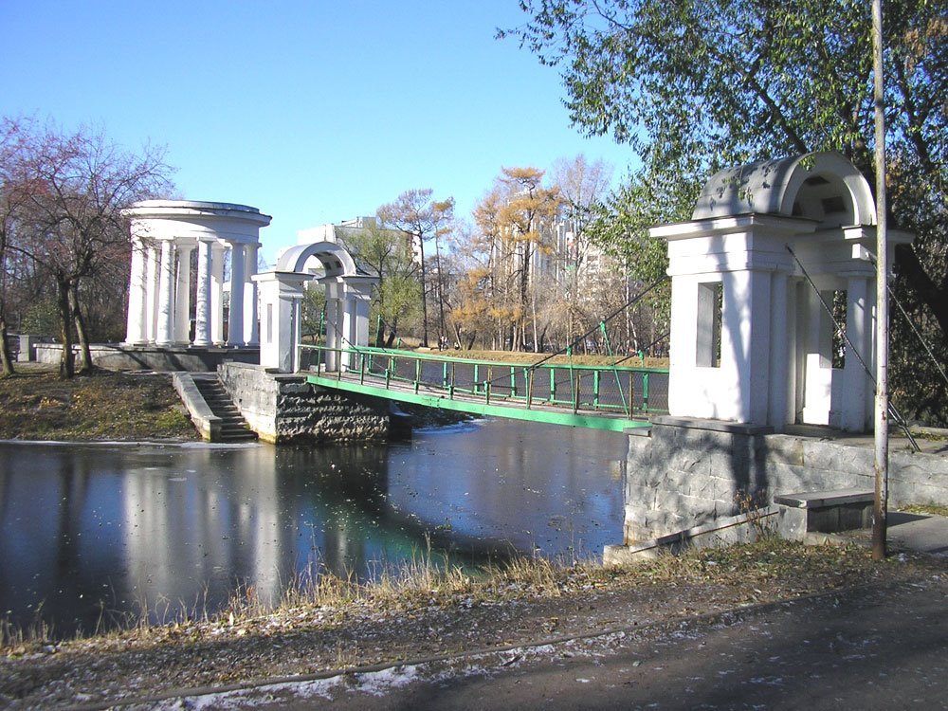
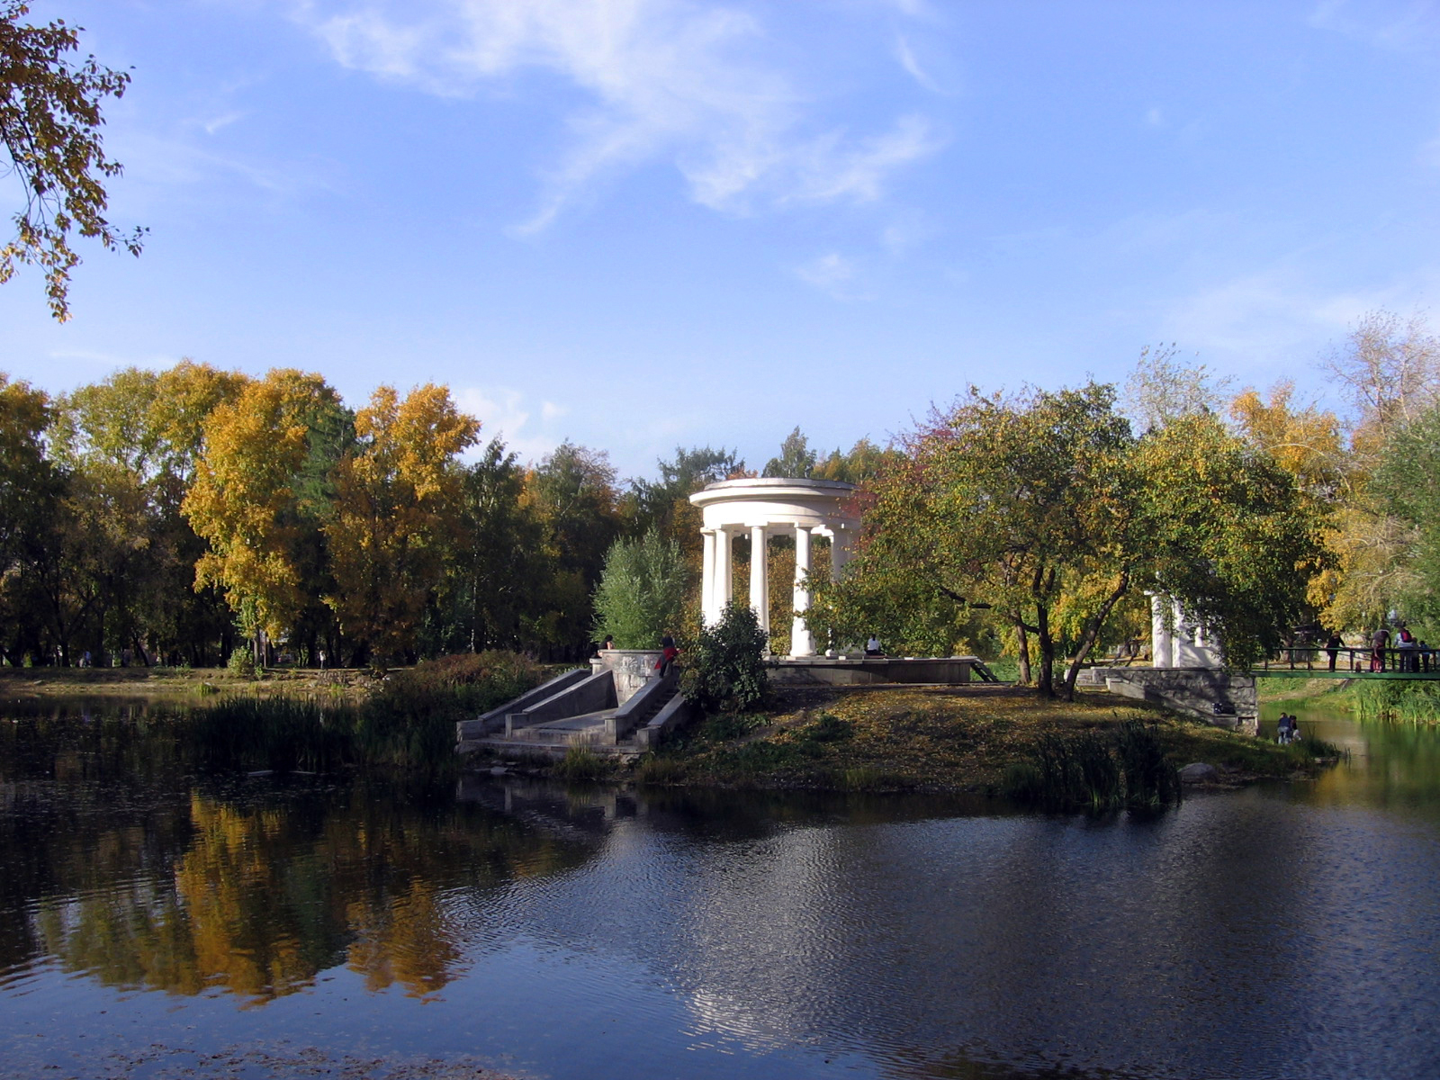
Харитоновский сад
Заложен в 1826г.

Slide 16
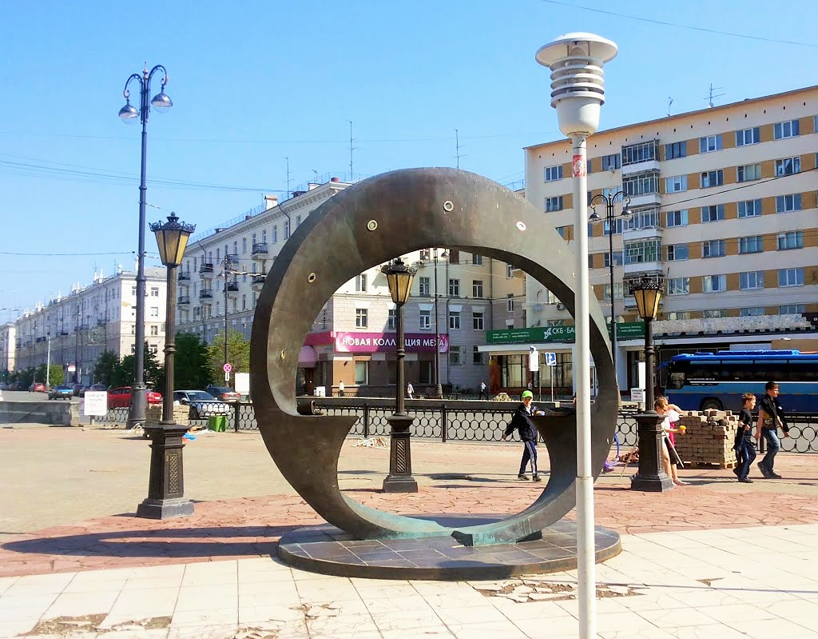
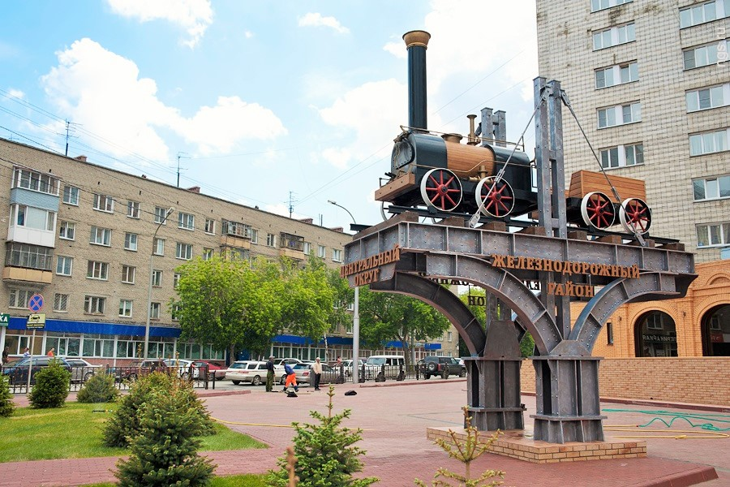
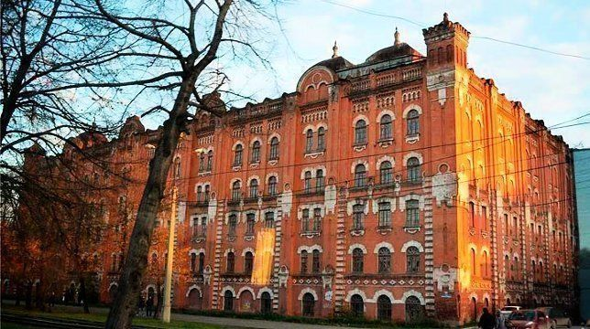
Мельница Борчанинова-Первушина
Построена в 1906—1908 годах неизвестным архитектором
Улица Челюскинцев

Slide 17
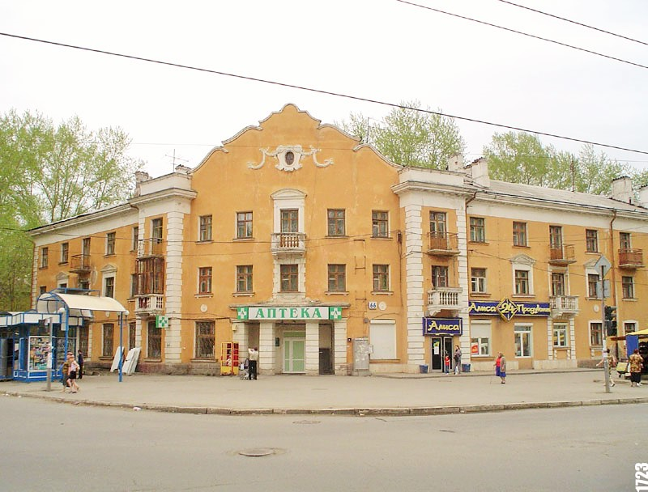
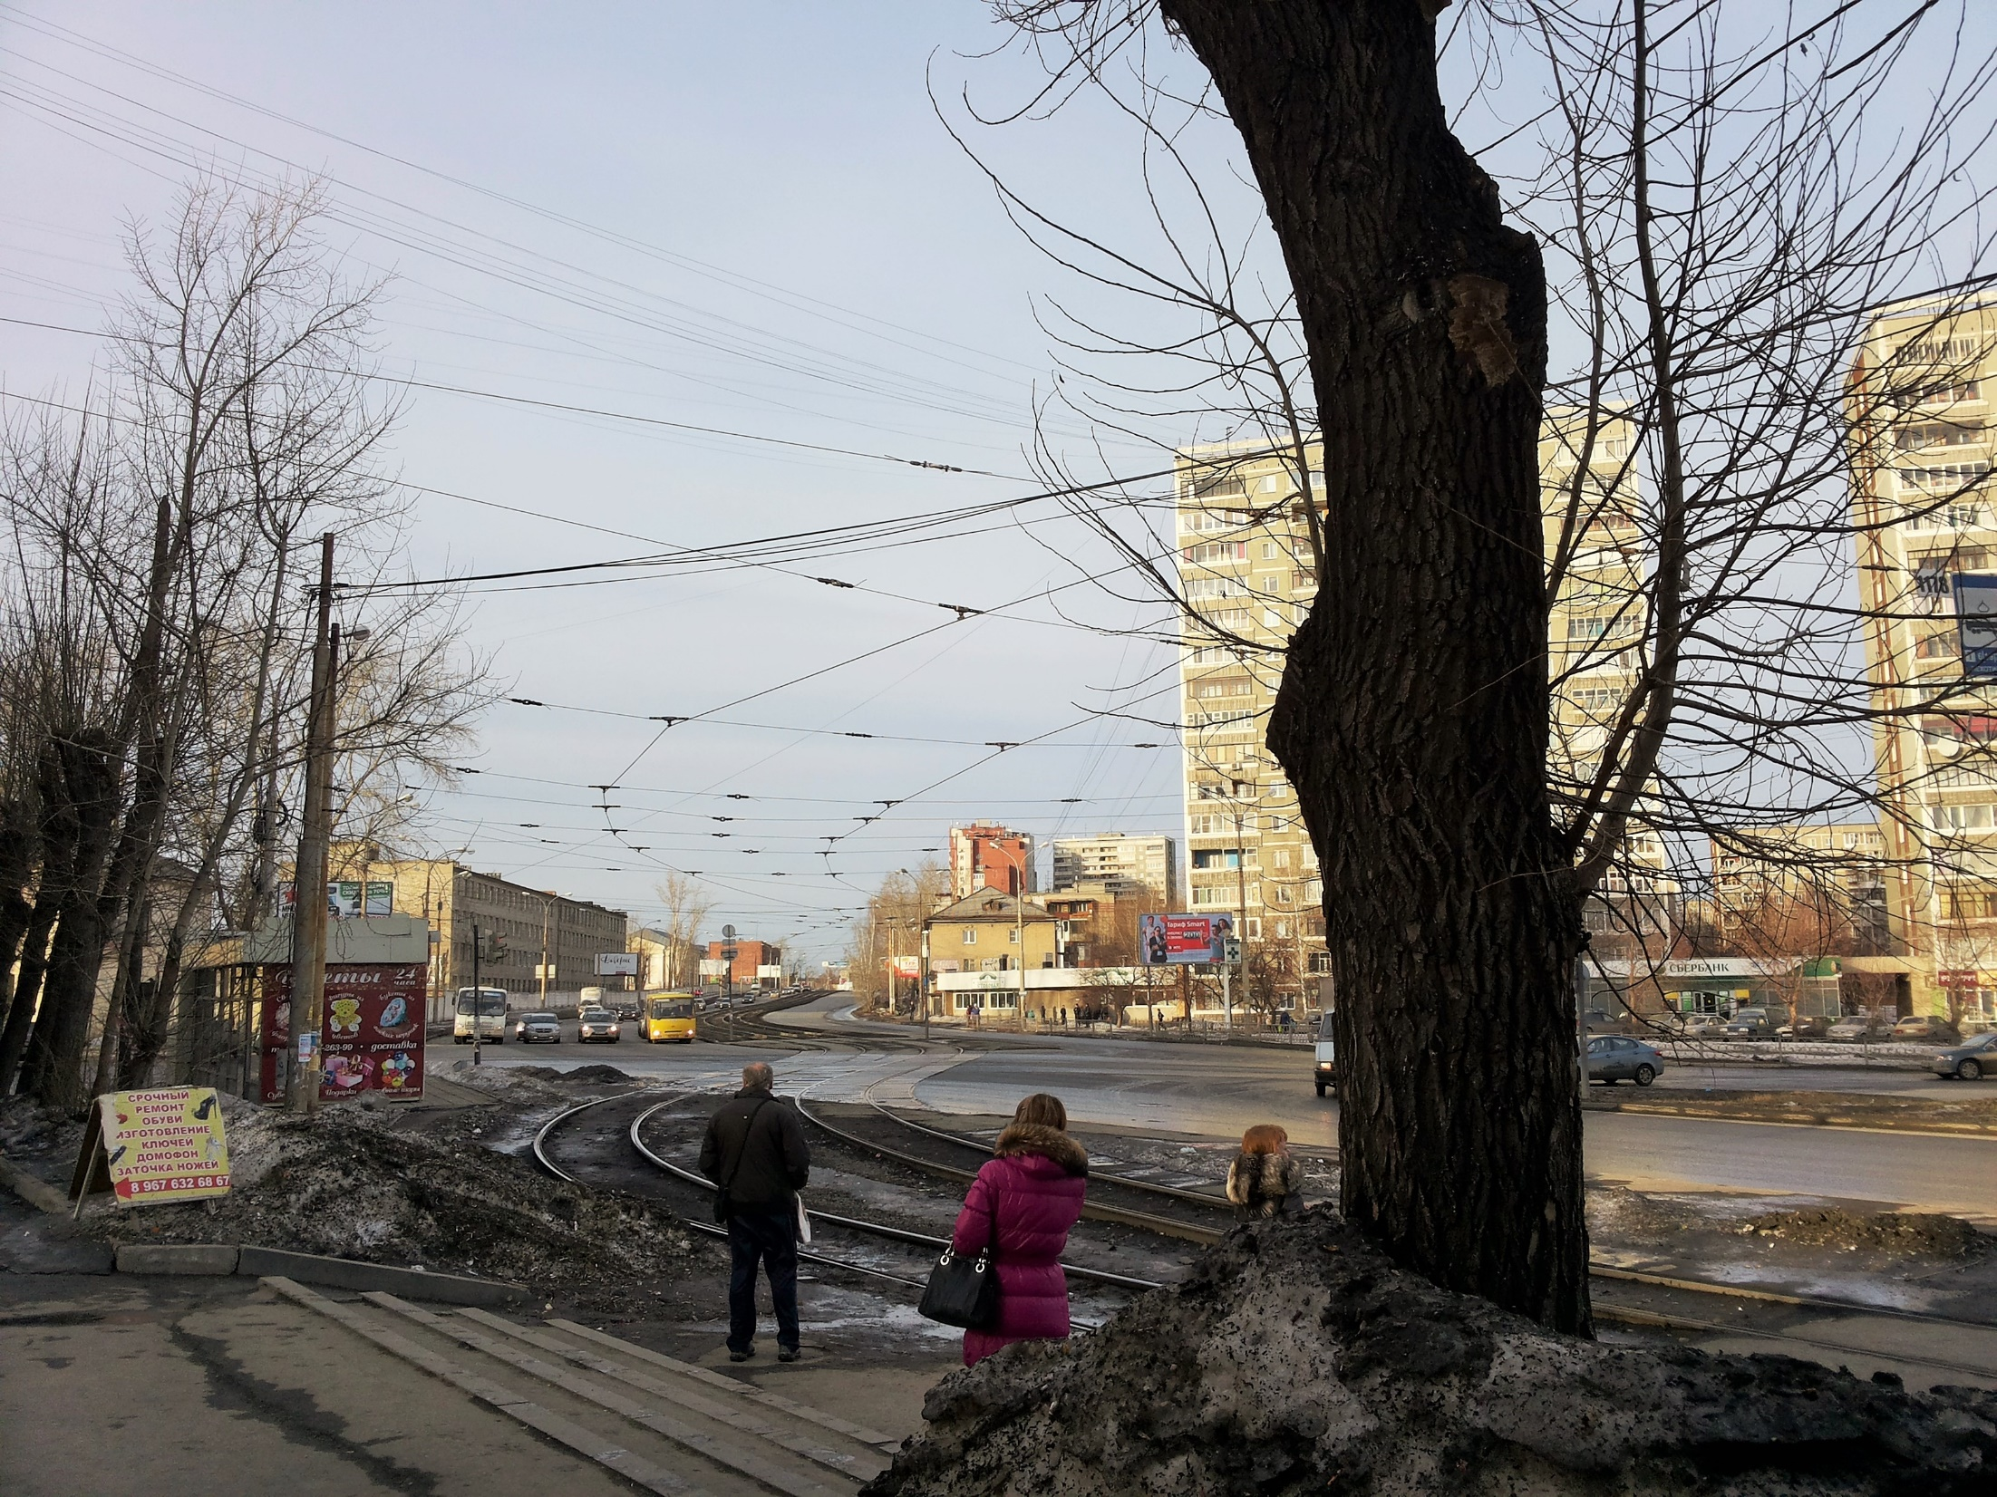
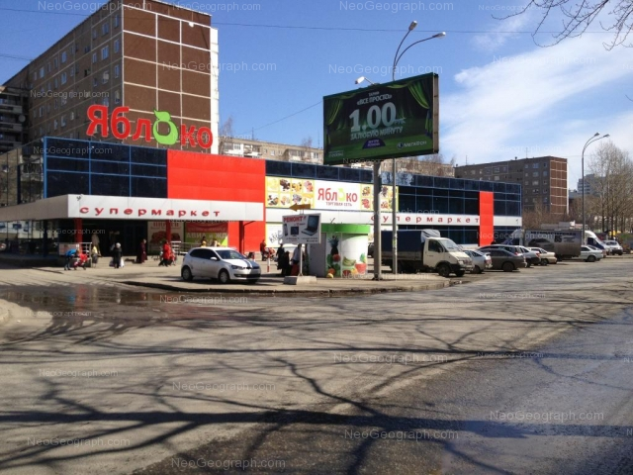
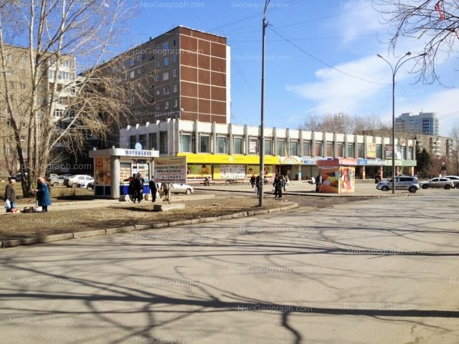
Улицы нашего района

